Slide 1

Yahya İZALA
Bilgisayar Müh. Phd.

Slide 2
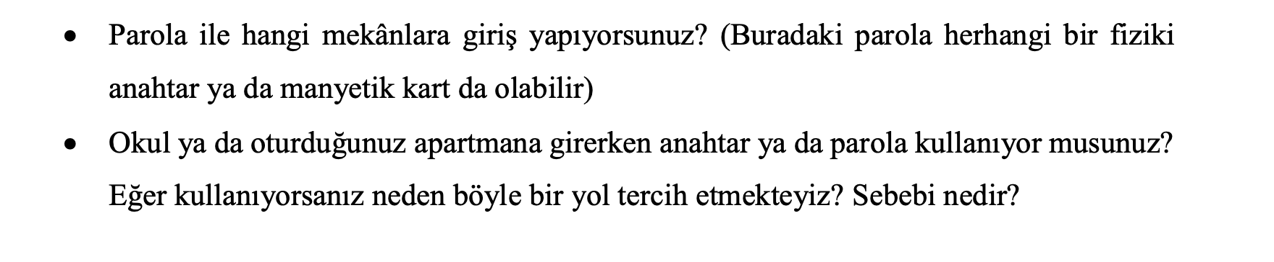

Slide 3
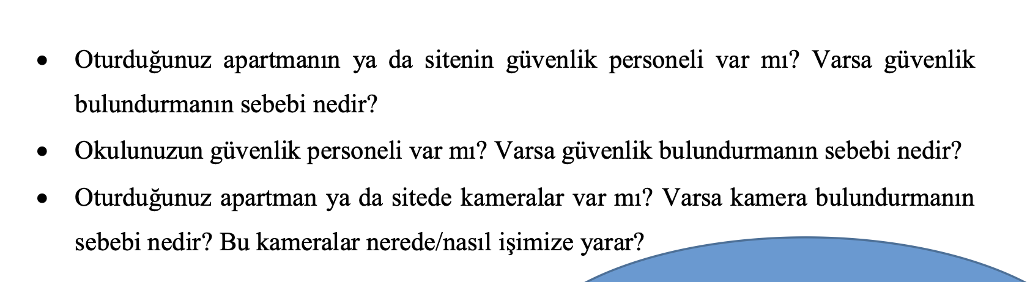

Slide 4
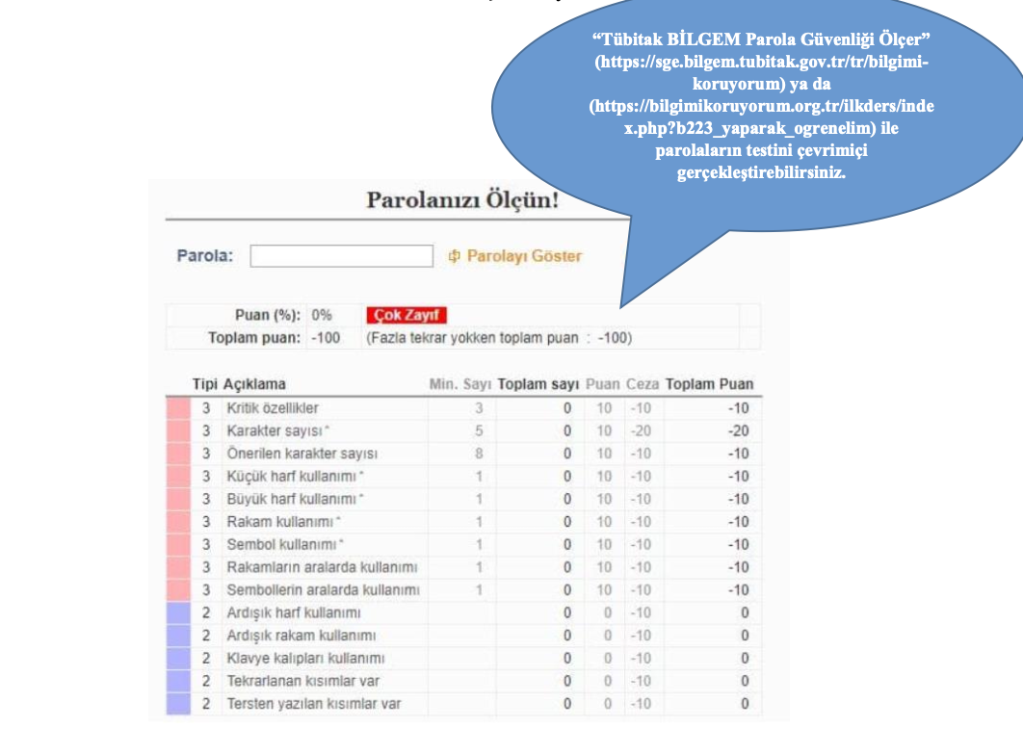

Slide 5
https://www.youtube.com/watch?v=9ArppIx1lAg

Slide 6
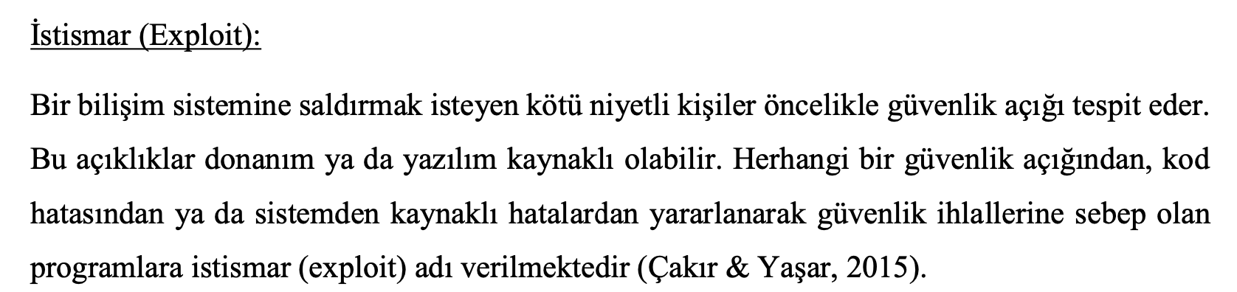
Güvenlik Açıkları

Slide 7
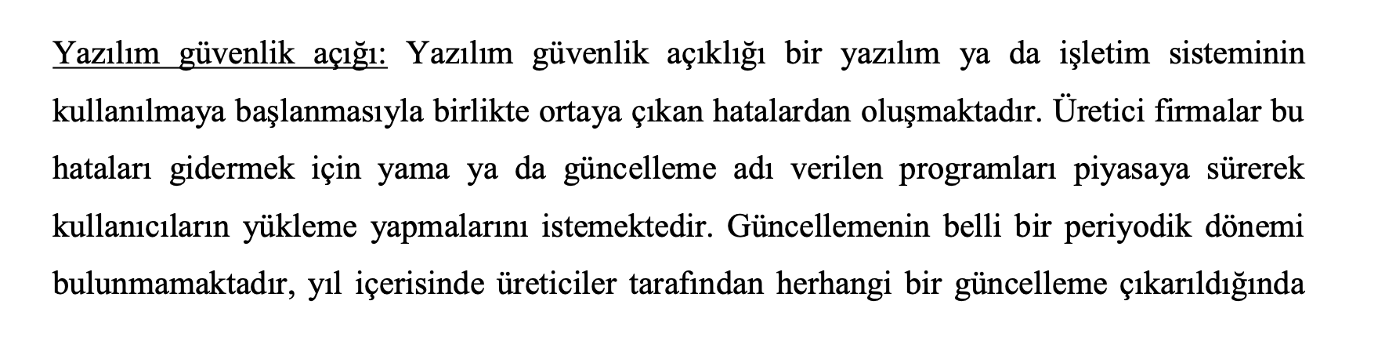
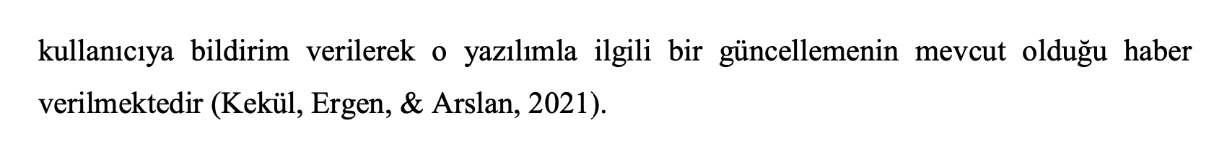

Slide 8
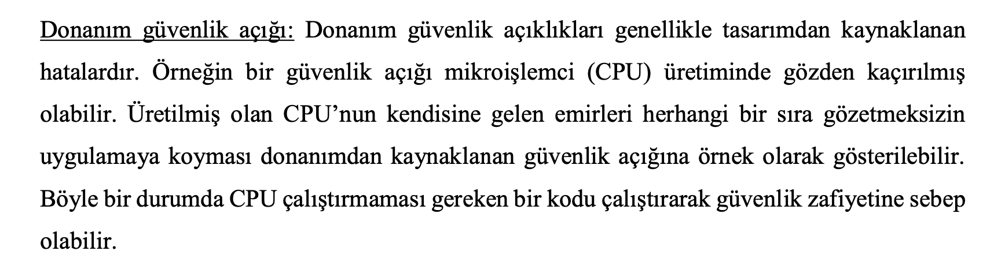

Slide 9
Uygulama
https://www.youtube.com/watch?v=tOsCwMOSRAY

Slide 10
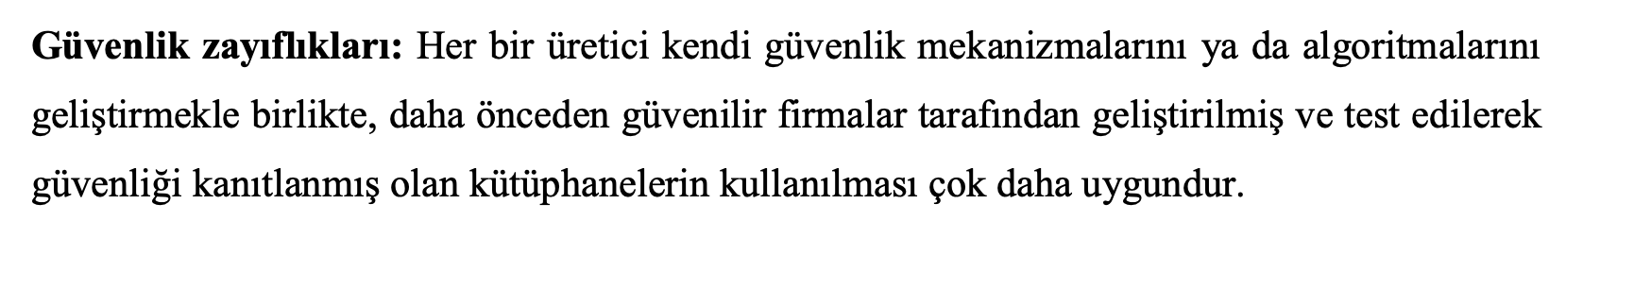

Slide 11
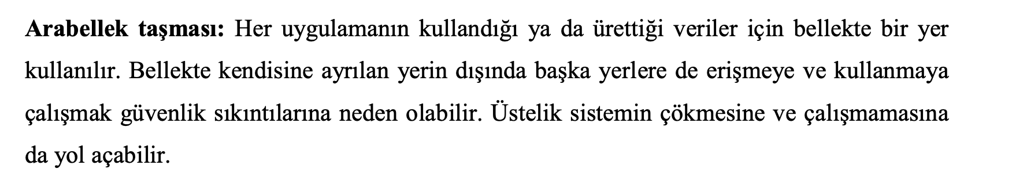
Bazı Güvenlik Açıları (Devamı)

Slide 12
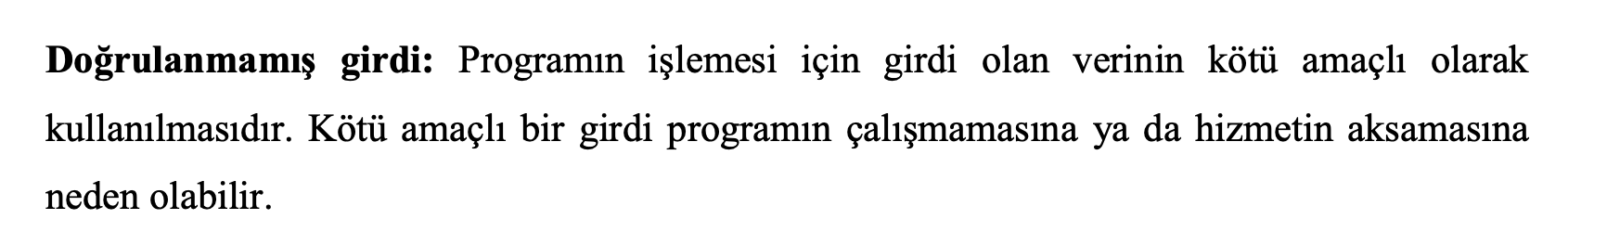

Slide 13
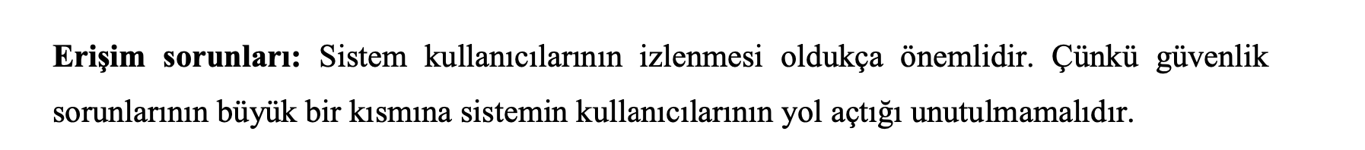

Slide 14
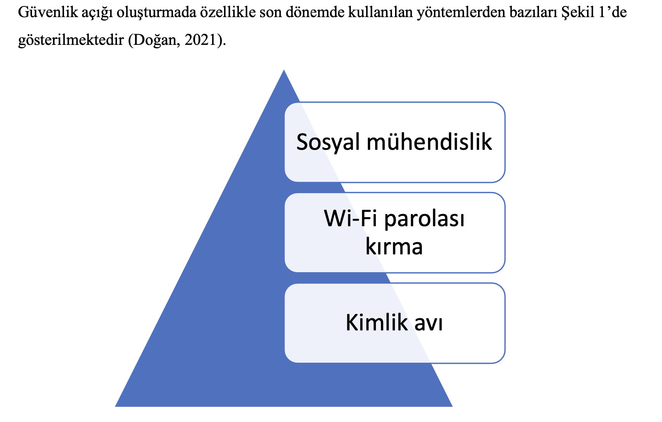
Güvenlik İhlal Yöntemleri

Slide 15
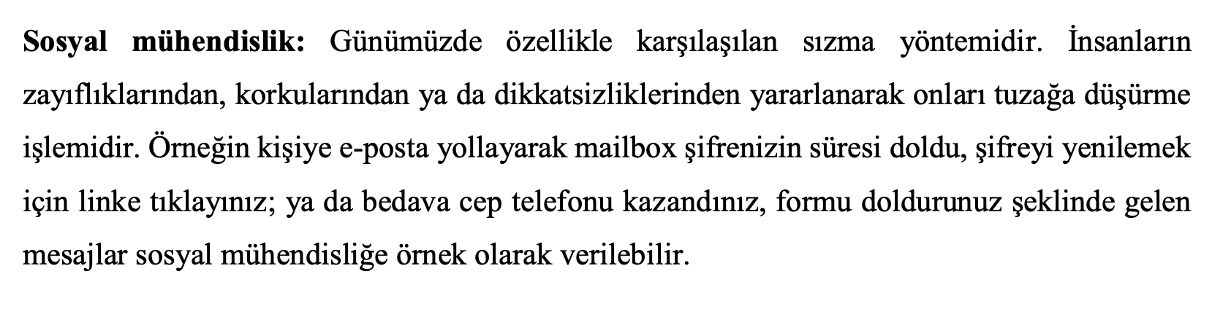

Slide 16
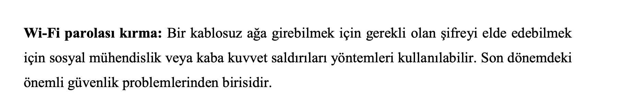

Slide 17
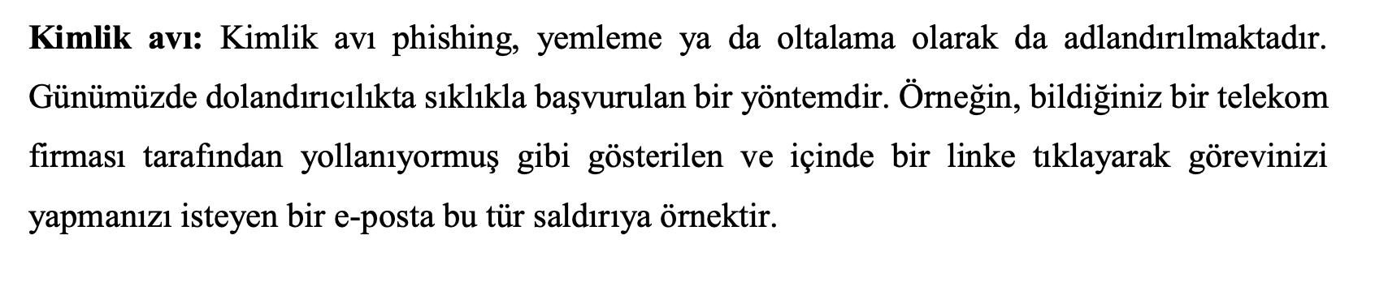

Slide 18
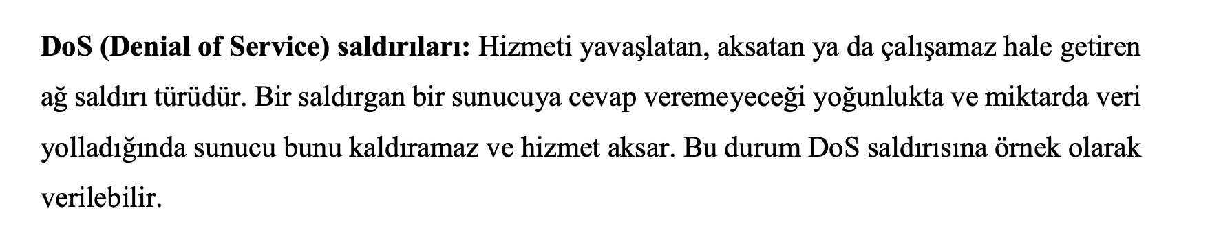
Saldırılar

Slide 19
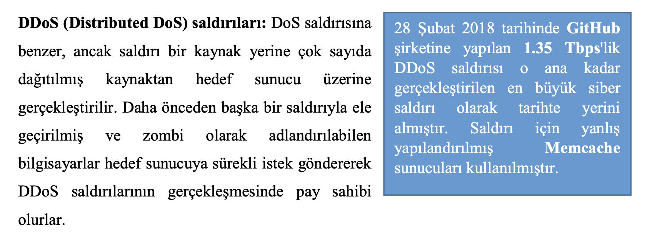

Slide 20
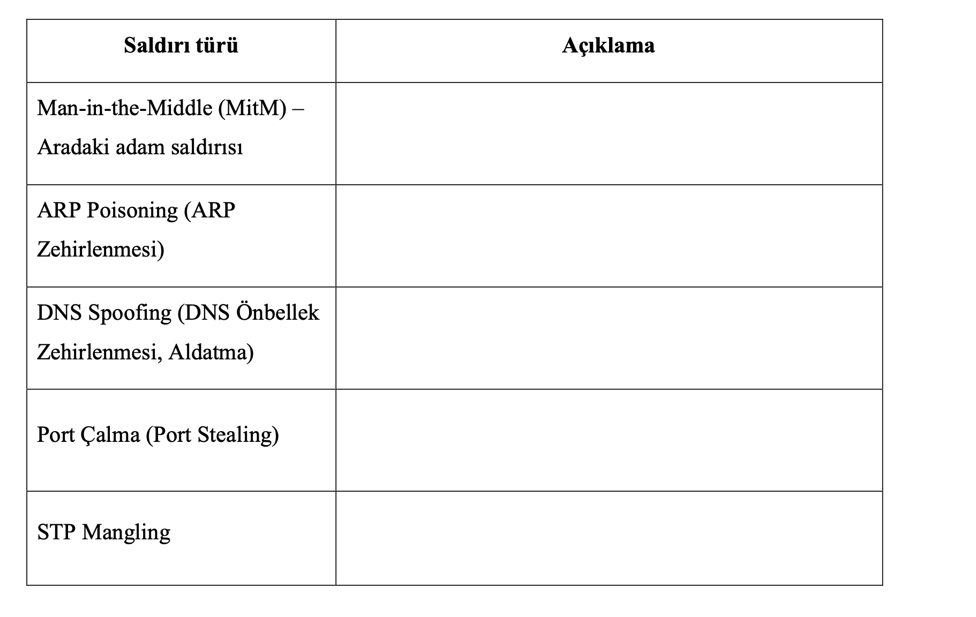

Slide 21
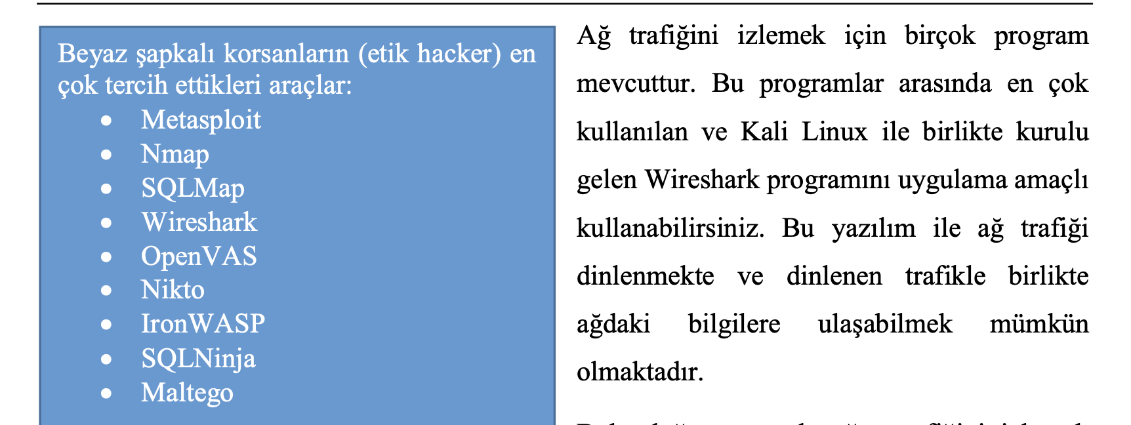

Slide 22
UYGULAMA
Ağ Trafiğini İzleme
Kali Linux üzerinde terminali (konsol) açın.
Karşınıza gelen arabirimlerden Kali’nin kullandığı eth0 arabirimine çift tıklayarak seçin.
Ağ üzerinde bazı işlemler gerçekleştiriniz. Konsol ekranına tekrar dönerek çeşitli adreslere ping atın. Örneğin ping 8.8.8.8 gibi.
Ping atıldığı anda arka tarafta çalışan wireshark uygulamasında da yapılan işlemlerin takip edildiği görülecektir.
Wireshark ekranına geri dönün. Programı tam ekran yaparak inceleyin. Şu ana kadar yaptığınız bütün işlemler, istekler ve komutlar izlenmeye başlanmıştır. Yakalanan paketlerle ilgili olarak attığınız ping işlemini gösteren ICMP paketlerini, web sayfasına bağlanırken kullanılan DNS, TCP ve HTTP protokollerini ekranda görebilirsiniz. Açıklama kısımlarını da detaylı inceleyebilirsiniz. Örneğin program içindeki en sağ kısım olan açıklamada görülecek olan “200 ok” web sayfasının ekrana sorunsuz bir biçimde geldiğini göstermektedir.

Slide 23
WhoIs ile Sorgulama
Whois www.turhost.com

Slide 24
DDoS Yarışması
https://www.youtube.com/watch?v=3uZABZnc2IU
https://www.youtube.com/watch?v=p-VnVAZkLvs&t=31s
https://www.youtube.com/watch?v=J2rS6gKo95M
Linkleri izleyerek DDoD Saldırısı yapılacak.

